Slide 1
UBND HUYỆN TRÀ BỒNG
TRƯỜNG TIỂU HỌC TRÀ GIANG
***
SINH HOẠT
CÂU LẠC BỘ ĐỌC SÁCH
THÁNG 03 NĂM 2025
Câu chuyện: Nguyễn Văn Trỗi Người mưu sát Mác Na-ma-ra
Trà Giang, ngày 27 tháng 3 năm 2025
Lời: Phạm Văn Hải
Tranh: Trương Hiếu
Do Nxb. GDVN phát hành năm 2009
Số trang: 31 tr
Với khổ 14,5 x 20,5cm

Slide 2
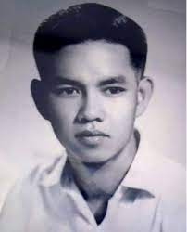
TIỂU SỬ
NGUYỄN VĂN TRỖI (1940-1964)
- Anh sinh ra trong một gia đình lao động nghèo, quê ở xã Thanh Quýt, huyện Điện Bàn, tỉnh Quảng Nam.
- Mẹ mất sớm, bố đi làm xa, sớm có ý thức tự lập, năm 15 tuổi, anh ra Đà Nẵng, rồi vào Sài Gòn tìm việc, ban đầu đạp xích lô, sau xin học nghề thợ điện.
- Sớm giác ngộ cách mạng, anh trở thành chiến sĩ biệt động hoạt động bí mật trong nội thành. Sau đó, được kết nạp vào Đoàn Thanh niên.

Slide 3
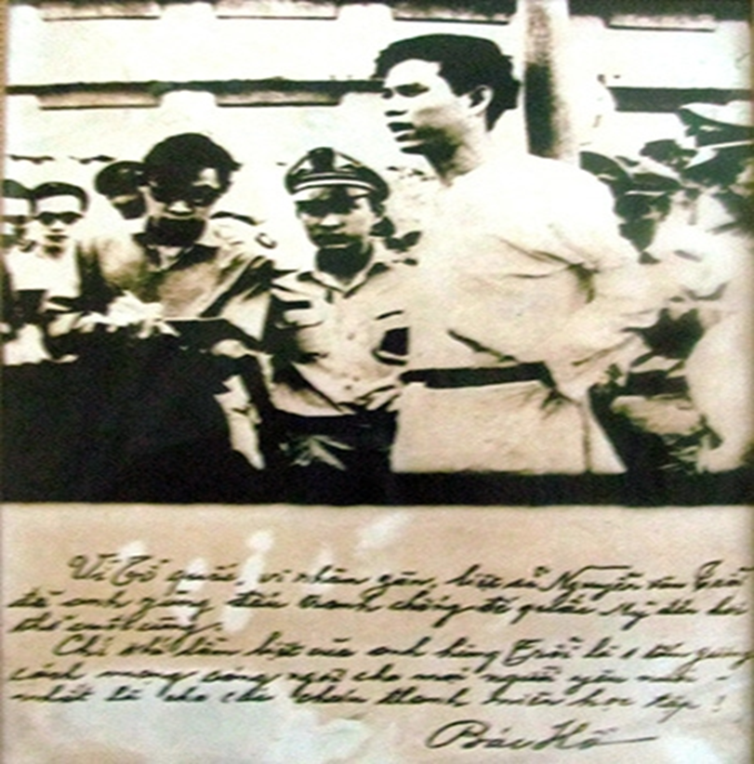
TIỂU SỬ
NGUYỄN VĂN TRỖI (1940-1964)
- Vì yêu nước, vì độc lập tự do của dân tộc, anh Trỗi đã dám hi sinh hạnh phúc cá nhân, nhận lãnh nhiệm vụ đặt mìn trên cầu Công Lí để giết tên Bộ trưởng quốc phòng Mác Na-ma-ra (Mĩ).
- Việc mưu sát bại lộ, anh Trỗi bị bắt giam vào khám Chí Hoà, bị tra tấn dã man, nhưng vẫn một mực không khai ra cơ sở bí mật của tổ chức cách mạng.
- Ngày 15-10-1964, anh bị xử bắn giữa pháp trường khám Chí Hoà. Cho đến phút cuối cùng, anh vẫn tỏ rõ khí tiết anh hùng, bất khuất trước kẻ thù.
- Nhân dân cả nước và nhân loại tiến bộ trên thế giới vô cùng kính phục, ngưỡng mộ anh. Tuổi trẻ Việt Nam luôn noi gương anh - một người thanh niên yêu nước, quả cảm, đã chiến đấu bảo vệ Tổ quốc bằng tất cả nhiệt huyết tuổi thanh xuân đẹp đẽ của mình.

Slide 4
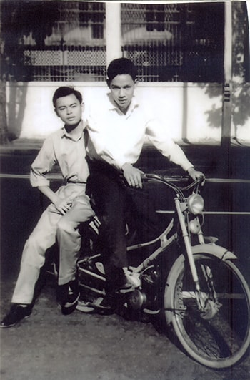
I. NỘI DUNG CÂU CHUYỆN
Anh Nguyễn Văn Trỗi hay còn gọi thân mật là Tư Trỗi năm 1940, là con trai thứ trong một gia đình nghèo tại xã Thanh Quýt, huyện Điện Bàn, tỉnh Quảng Nam. Sau khi mẹ mất, bố đi làm xa, Trỗi theo gia đình người anh trai ra Đà Nẵng; sau đó, vào Sài Gòn tự kiếm sống. Sớm giác ngộ cách mạng, anh trở thành một chiến sĩ biệt động.
Anh Nguyễn Văn Trỗi, người ngồi phía trước (Ảnh chụp tại Sở Thú, Sài Gòn vào khoảng năm 1961). Ảnh tư liệu

Slide 5
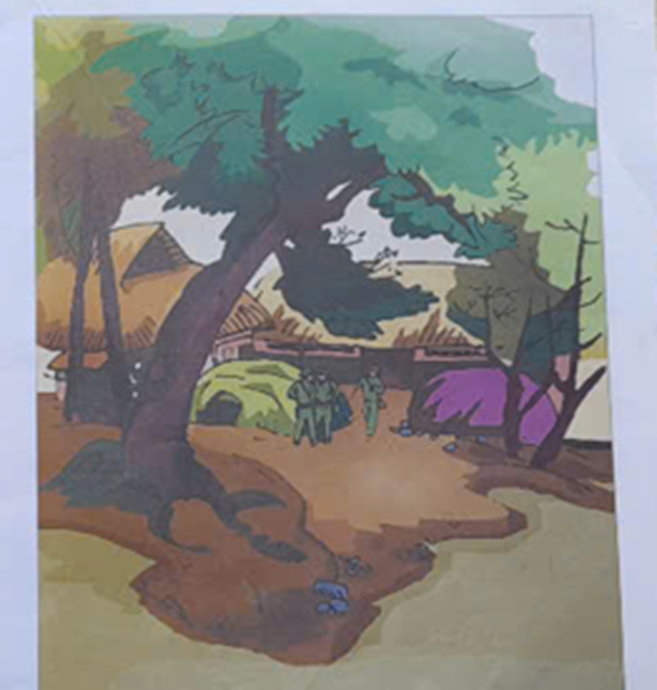
I. NỘI DUNG CÂU CHUYỆN
Giữa mùa hè đỏ lửa năm 1964, Biệt động Sài Gòn đã làm cho Mĩ ngụy điên đảo. Các chiến sĩ biệt động thoắt ẩn thoắt hiện, bất ngờ đánh úp khiến địch không kịp trở tay. Được tin chiến hạm Mĩ chờ vũ khí và phương tiện chiến tranh cập bến Sài Gòn, Đội biệt động 65 quyết định tấn công tàu địch bằng khối thuốc nổ 80 kg. Cuộc tấn công bất ngờ, chớp nhoáng khiến Lầu Năm Góc hoang mang đến tột cùng.
Năm 1964, tổ chức rút Nguyễn Văn Trỗi ra căn cứ Rừng Thơm (Đức Hoà, Long An) tập huấn cách đánh biệt động giữa lòng địch.

Slide 6
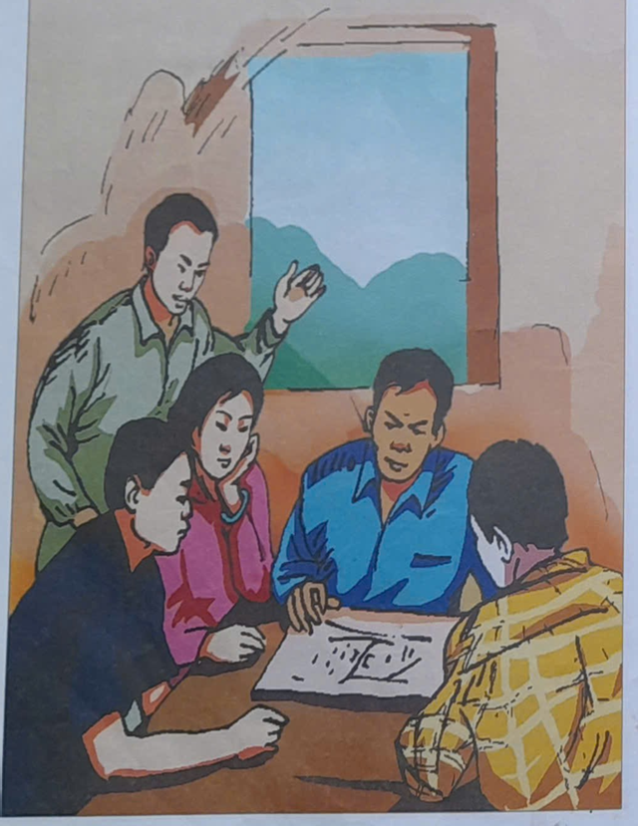
I. NỘI DUNG CÂU CHUYỆN
Được tin Bộ trưởng quốc phòng Mĩ Mác Na-ma-ra đến Việt Nam để chuẩn bị mở rộng chiến tranh xâm lược, vào tháng 5-1964, tại căn nhà nhỏ ở ngoại ô Sài Gòn, kế hoạch tiêu diệt Mác Na-na-ra được bàn bạc.
Người chỉ huy đội biệt động vừa trình bày xong kế hoạch, anh Nguyễn Văn Trỗi giơ tay lên và nói: “Tôi xin xung phong”.
Vị chỉ huy từ tốn trả lời: “Đồng chí Trỗi vừa mới lập gia đình, nên nghỉ ngơi, thu xếp việc nhà, nhiệm vụ này nên để đồng chí khác đảm nhận.

Slide 7
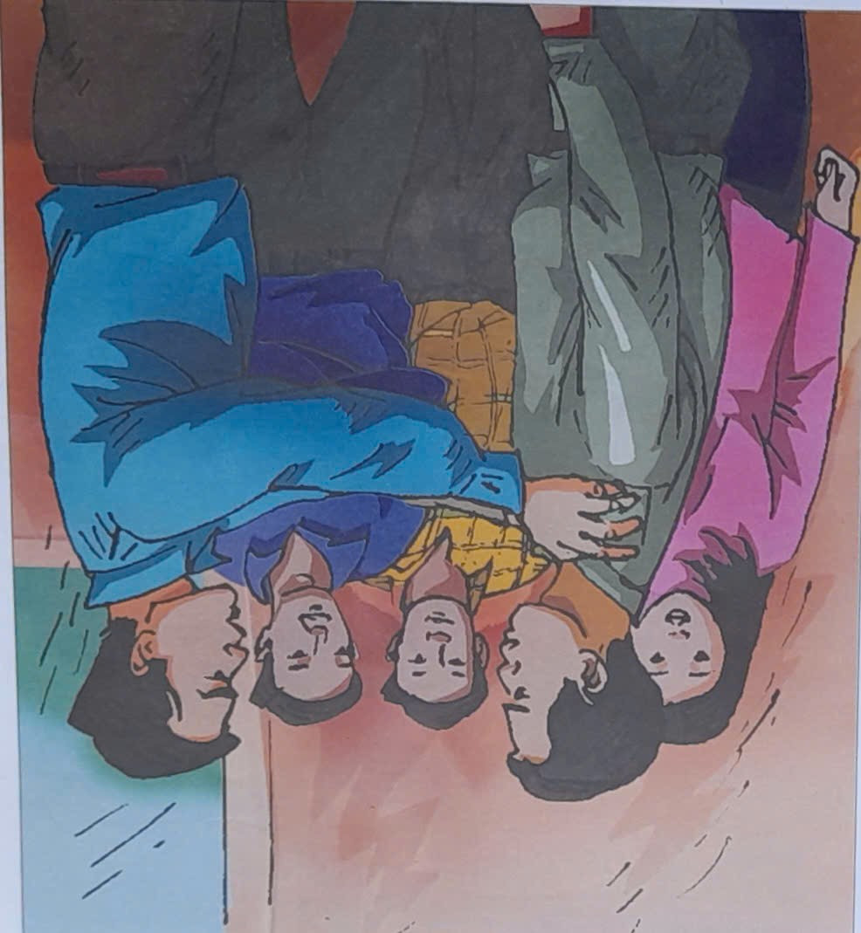
I. NỘI DUNG CÂU CHUYỆN
Người thanh niên có đôi mắt sáng, tay nắm chặt, trả lời dứt khoát: Giặc Mĩ còn thì gia đình tôi không thể nghỉ ngơi được, hãy giao nhiệm vụ đó cho tôi!.
Trước sự quyết tâm của người chiến sĩ biệt động thành - Nguyễn Văn Trỗi, tổ chức tin tưởng đồng ý giao cho anh nhiệm vụ quan trọng, đó là thực hiện nhiệm vụ đặt mìn ở cầu Công Lí để tiêu diệt phái đoàn quân sự chính trị do Mác Na-ma-ra dẫn đầu

Slide 8
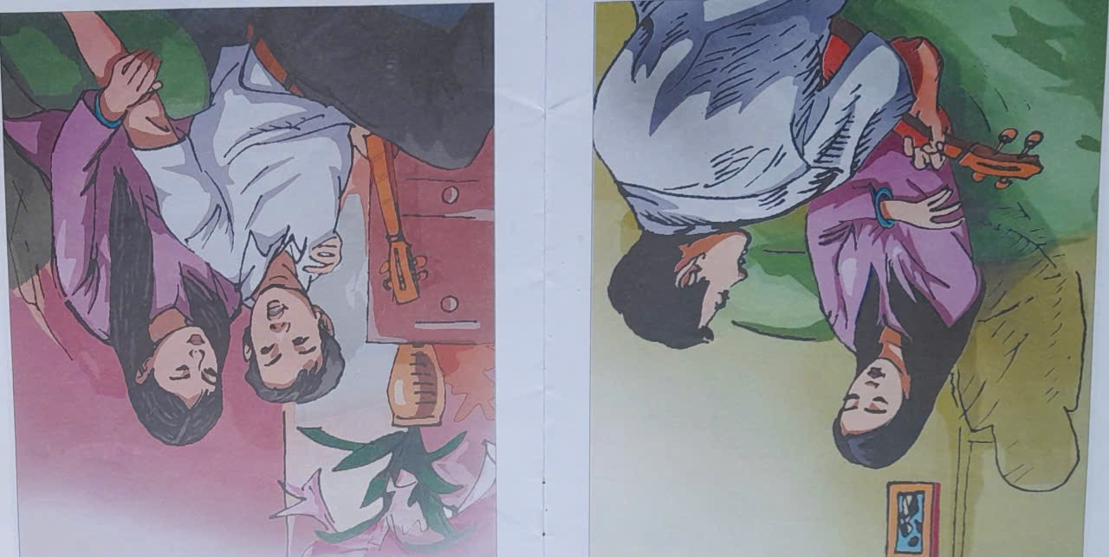
I. NỘI DUNG CÂU CHUYỆN
Trước khi thực hiện nhiệm vụ bí mật, bên cạnh người vợ mới cưới, anh Trỗi cầm đàn măng-đô-lin, vừa đàn vừa hát.
Hát hết bản nhạc, anh Trỗi nhìn chị Quyên và hỏi: “Tư đàn hát, nghe có hay không?”. Chị Quyên trả lời: “Tư đàn hay lắm! Nhưng giọng hát có vẻ gì đó rất buồn”. Sau một thoáng im lặng, anh Trỗi nói: "Mong sao nước nhà thống nhất, lúc đó Tư sẽ tặng Quyên những bài hát thật vui nhộn nhé.

Slide 9
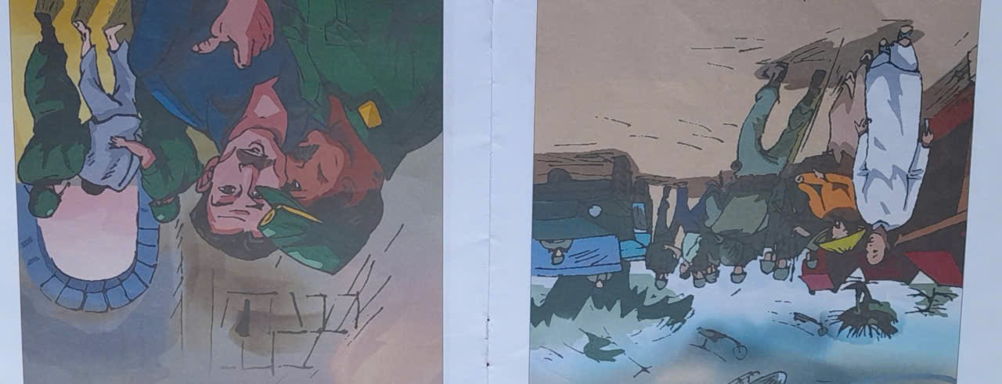
I. NỘI DUNG CÂU CHUYỆN
Vào một ngày đầu tháng 5 năm 1964 trong lúc anh Trỗi đang đặt mìn tại cầu Công Lí để giết tên Mác Na-ma-ra thì chẳng may bị lộ, anh bị kẻ thù bắt, đưa về giam tại khám Chí Hoà.
Tại đây, chính quyền tay sai giở mọi đòn tra khảo, hòng buộc anh Trỗi khai ra cơ sở bí mật của ta trong nội thành, nhưng anh vẫn giữ vững khí tiết của một người chiến sĩ cộng sản. Anh Trỗi đã nhận hết trách nhiệm về mình để bảo vệ toàn vẹn cho đơn vị và cơ sở cách mạng.

Slide 10
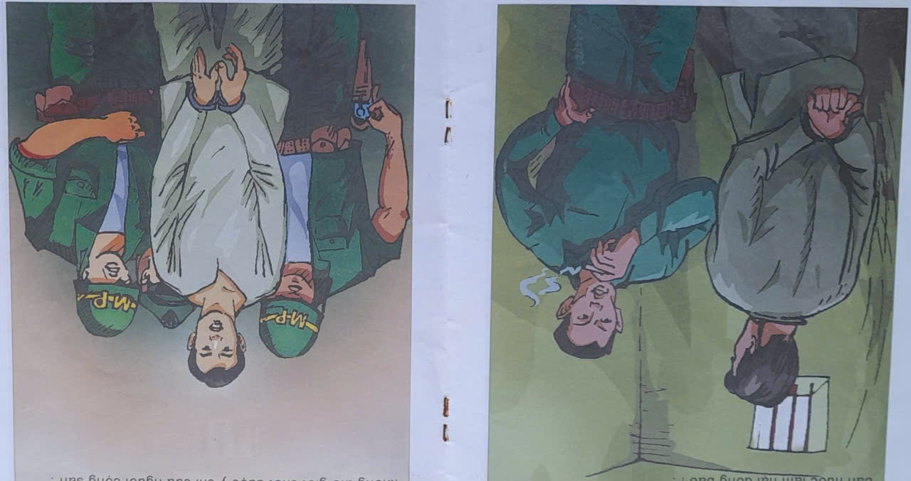
I. NỘI DUNG CÂU CHUYỆN
Trong chốn ngục tù, trước đòn roi của kẻ thù, câu trả lời duy nhất của anh Trỗi là: “Tôi nói với mấy người, tôi làm việc phải, tôi giết bọn cướp nước thì dù nguy hiểm, thương tật hay hi sinh, tôi cũng vui lòng. Tôi không thể sống như bọn tay sai, mong được vinh thân mà sẵn sàng bán nước làm hại đồng bào!”.
Biết không khuất phục được người cộng sản trung kiên, chính quyền Sài Gòn tuyên án tử hình anh Trỗi. Khi phiên toà kết thúc anh nhoẻn miệng cười và bảo với tên chủ toạ tại phiên toà: “Các người có thể giết tôi, nhưng không thể giết chết được ý chi của người công sản”.

Slide 11
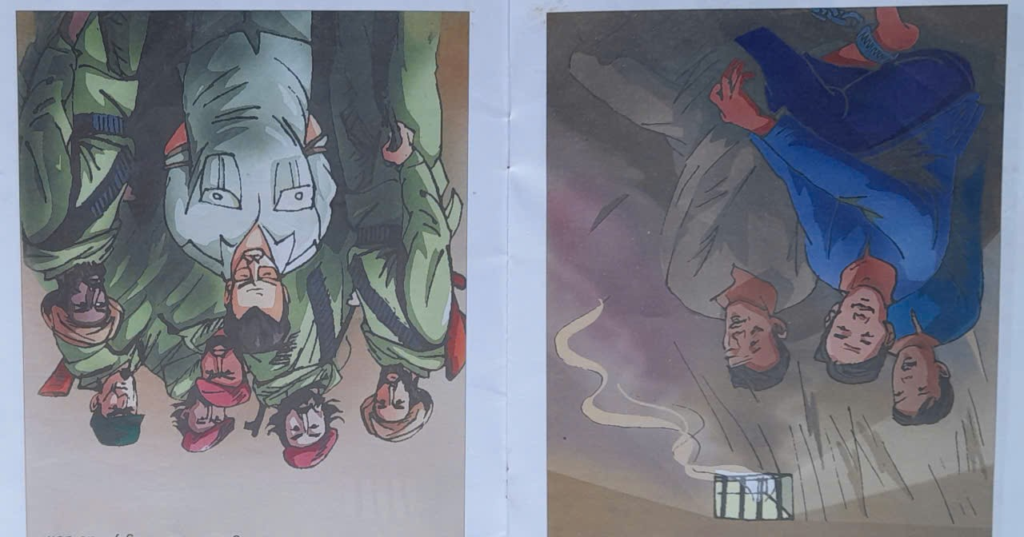
I. NỘI DUNG CÂU CHUYỆN
Trong nhà lao, cứ vào mỗi buổi chiều, anh em tù nhân nghe một giọng hát trầm ấm cất tên từ phòng biệt giam, những bài hát ca ngợi Hồ Chủ tịch và cách mạng. Anh em tù chính trị rất xúc động. Họ bảo nhau: Trỗi hát đấy!
Cảm kích trước hành động anh hùng của anh Trỗi, từ một đất nước xa xôi, cách Việt Nam hơn nữa vòng trái đất, du kích Vê-nê-xu-ia tuyên bố sẵn sàng trao đổi anh Trỗi với một con tin là đại tá Tư lệnh quân đội Mĩ Oét-xmô-len mà họ vừa bắt giữ. Mĩ đã đồng ý trao đổi.

Slide 12
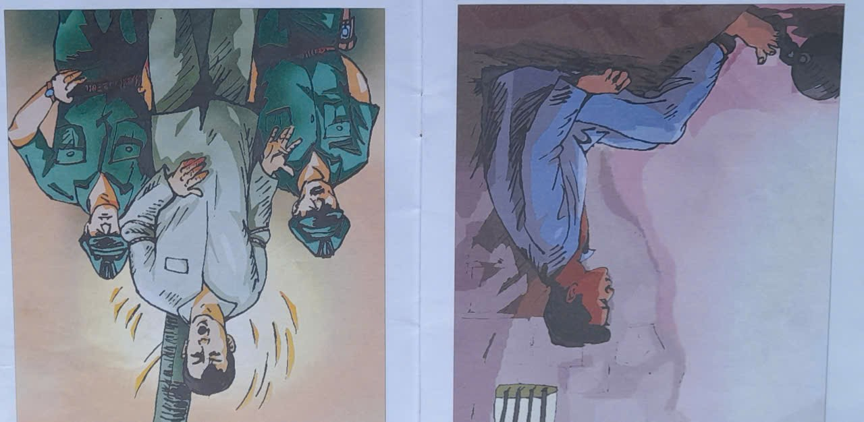
I. NỘI DUNG CÂU CHUYỆN
Nhưng khi Oét-xmô-len được thả. Mĩ nguỵ tráo trở không thực hiện cam kết. Chúng vẫn vẫn giam giữ và chờ ngày xử bắn người thanh niên cách mạng Nguyễn Văn Trỗi.
Ngày 15-10-1964, bọn đao phủ Mĩ nguỵ đưa anh ra pháp trường. Trong phút cuối cùng của đời mình, anh giật phắt mảnh khăn đen mà kẻ thù bịt mắt và dõng dạc nói: “Không, phải để tôi nhìn mảnh đất này, mảnh đất thân yêu của tôi”.

Slide 13
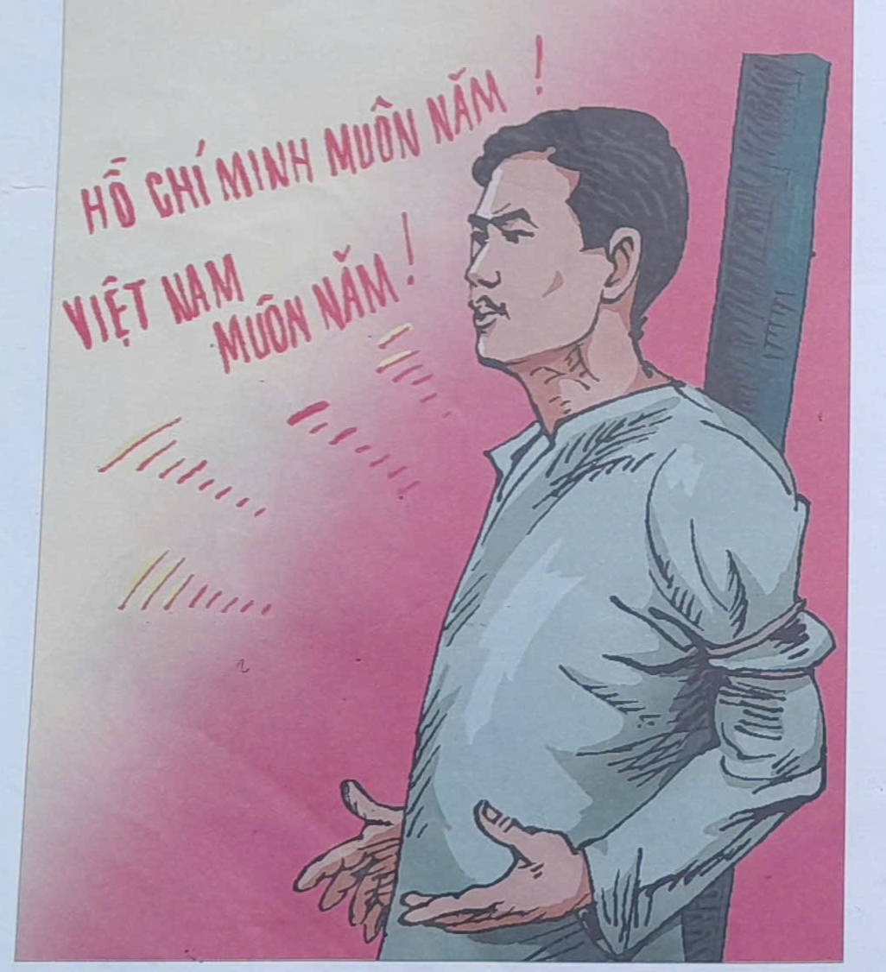
I. NỘI DUNG CÂU CHUYỆN
Và anh hô to:
Hãy nhớ lấy lời tôi! Đả đảo đế quốc Mĩ!
Nơi pháp trường, giữa vòng vây súng đạn của kẻ thù vẫn vang lên ba lần tiếng hô dõng dạc của anh Trỗi:
- Hồ Chí Minh muôn năm!
- Việt Nam muôn năm!

Slide 14
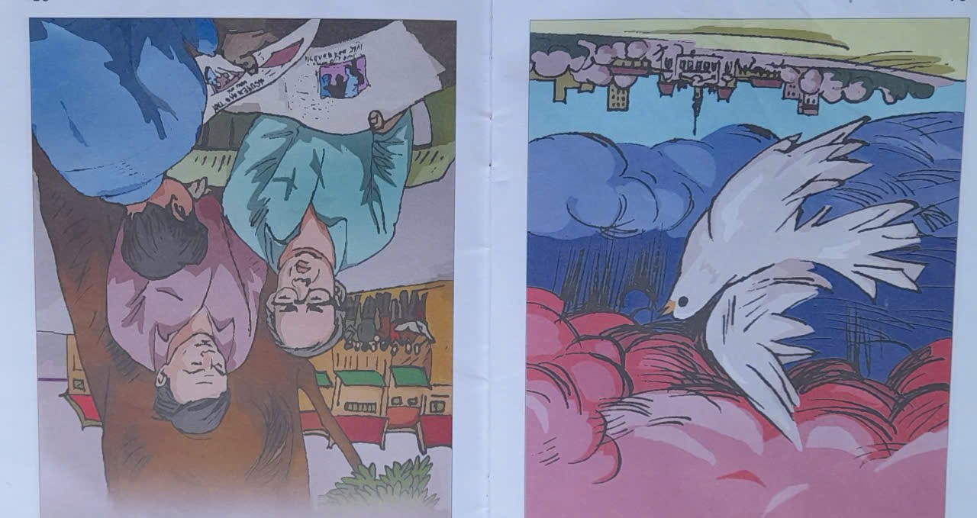
I. NỘI DUNG CÂU CHUYỆN
Bọn lính điên cuồng nã đạn. Tư thế hiên ngang sừng sững của anh Trỗi đã làm cho kẻ thù khiếp sợ. Trong 9 phút lịch sử bi thương, hùng tráng ấy dường như anh đã hoá thân thành tượng đài bất tử của chủ nghĩa anh hùng cách mạng ở thời đại chống Mĩ cứu nước.
Người chiến sĩ cộng sản Nguyễn Văn Trỗi, một lòng trung kiên vì lý tưởng độc lập tự do dân tộc, đã hi sinh giữa đất trời Sài Gòn nắng gió. Năm ấy, anh chỉ mới 24 tuổi.

Slide 15
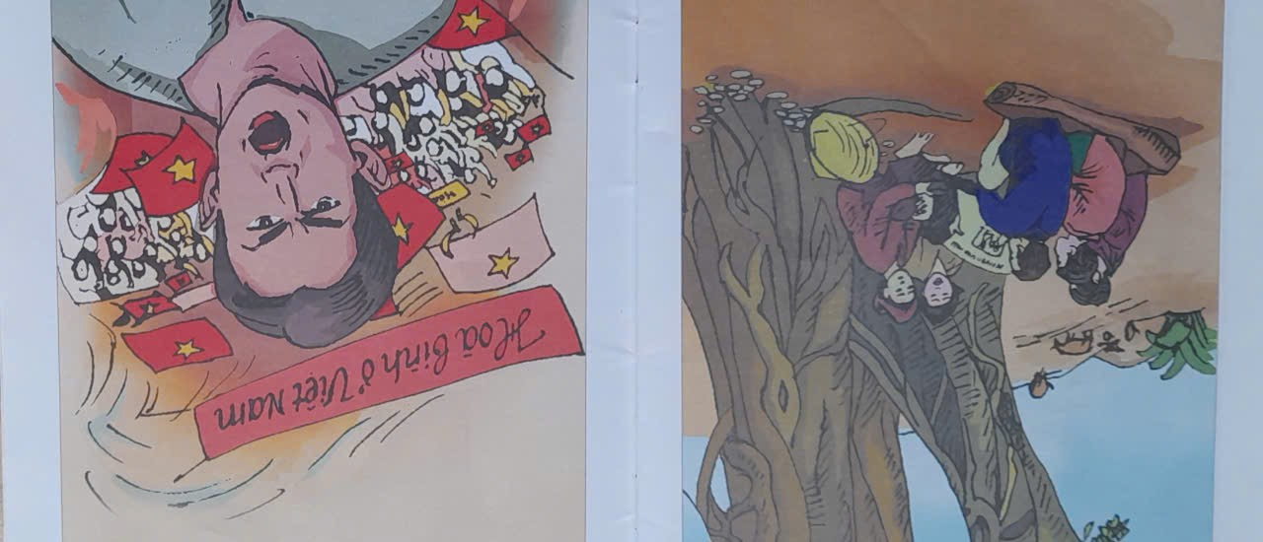
I. NỘI DUNG CÂU CHUYỆN
Dù Mĩ nguỵ tìm mọi cách bưng bít, song tất cả báo chí trong và ngoài nước đều đồng loạt tường thuật tỉ mĩ "Chín phút làm nên lịch sử của người biệt động Sài Gòn - anh hùng Nguyễn Văn Trỗi.
Đồng bào từ thành thị, đến nông thôn đều xúc động trước sự hi sinh dũng cảm và đầy khí phách của người chiến sĩ biệt động Sài Gòn.

Slide 16
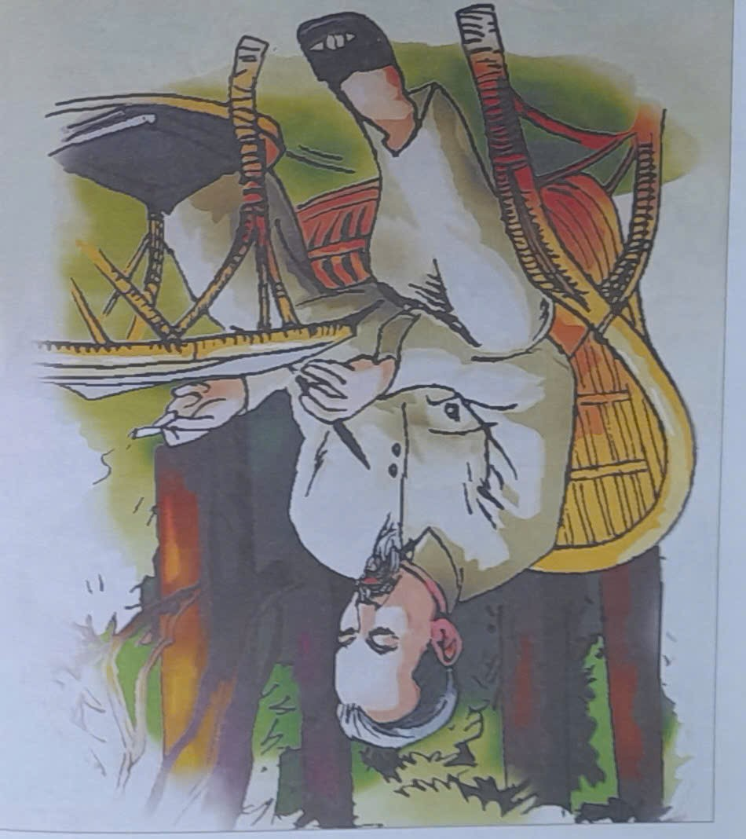
I. NỘI DUNG CÂU CHUYỆN
Nhân dân thế giới yêu chuộng hoà bình cảm phục, ngưỡng mộ anh Trỗi. Tên anh trở thành biểu tượng của lòng yêu nước và tinh thần sẵn sàng hi sinh cho độc lập, tự do của các dân tộc bị áp bức trên thế giới.
Chủ tịch Hồ Chí Minh vô cùng xúc động khi nghe tin anh Trỗi hi sinh. Người đã viết vào bức ảnh anh Trỗi ra pháp trường: “Vì tổ quốc, vì nhân dân, liệt sĩ Nguyễn Văn Trỗi đã anh dũng đấu tranh chống đế quốc Mĩ đến hơi thở cuối cùng. Chí khí lẫm liệt của anh hùng Trỗi là tấm gương cách mạng sáng ngời cho mọi người yêu nước, nhất là cho các cháu thanh thiếu niên học tập”.

Slide 17
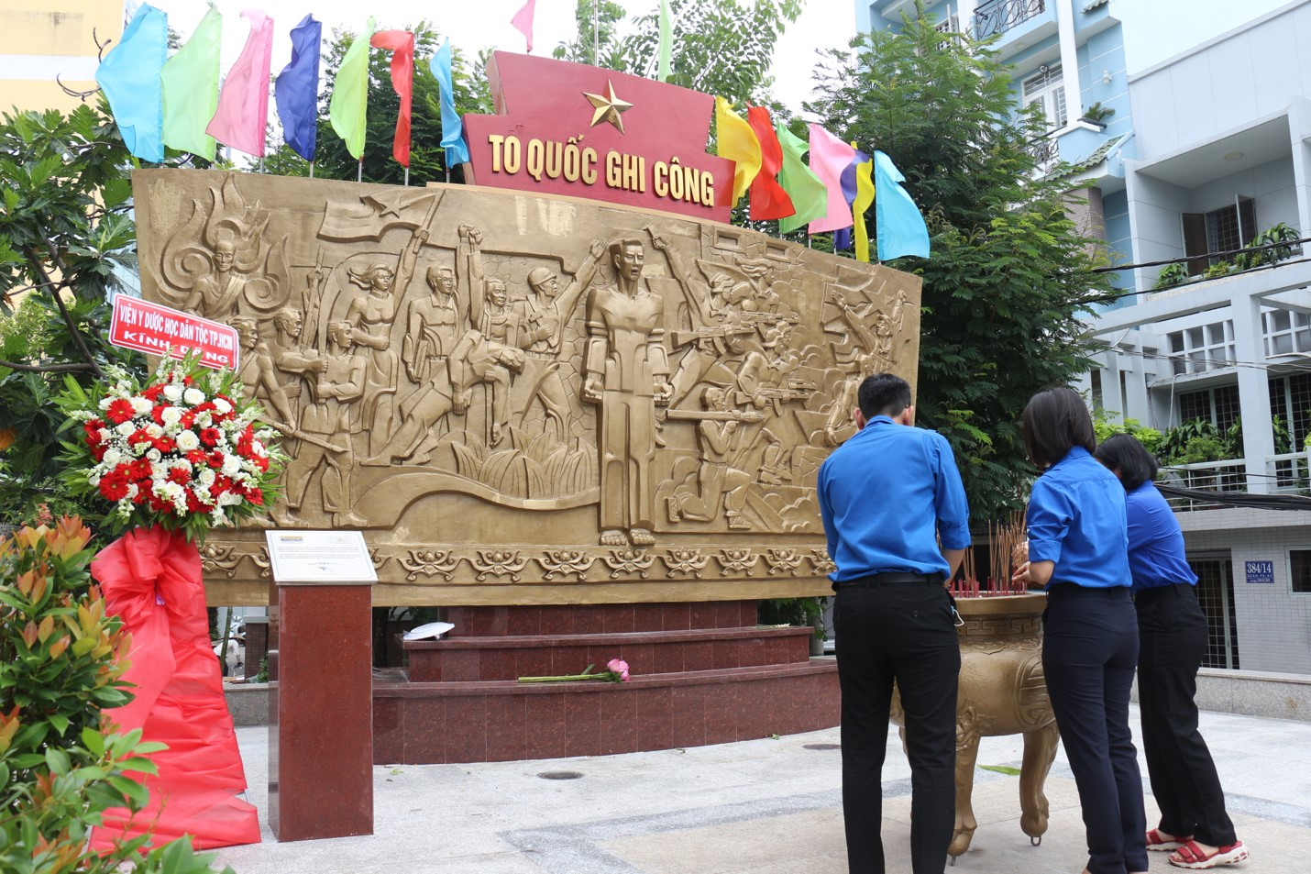
I. NỘI DUNG CÂU CHUYỆN
Ngày này, khi sống trong cảnh đất nước hoà bình thống nhất, tấm gương yêu nước hi sinh anh dũng của anh Trỗi vẫn ngời sáng, soi vào lòng bao thế hệ, truyền cho họ bầu nhiệt huyết của một nguời thanh niên xứ Quảng đã chiến đấu và hi sinh cho lí tưởng cao đẹp, vì Tổ quốc Việt Nam yêu thương.
Khu tưởng niệm Nguyễn Văn Trỗi (trên đường Nam Kỳ Khởi Nghĩa, quận 3, TP.HCM)

Slide 18
II. THẢO LUẬN
Anh Trỗi sinh ra và lớn lên ở đâu?
Quảng Nam

Slide 19
Anh rời quê nhà đi làm ăn khi anh được bao nhiêu tuổi?
You are given 1 candies
15 tuổi
GO HOME

Slide 20
RABBIT TEAM
Đội biệt động 65 quyết định tấn công tàu địch bằng bao nhiêu kg thuốc nổ?
80 kg

Slide 21
Kế hoạch tiêu diệt Mác Na-na-ra được bàn bạc ở đâu?
You are given 1 candies
Tại căn nhà nhỏ ở ngoại ô Sài Gòn
GO HOME

Slide 22
RABBIT TEAM
Nguyễn Văn Trỗi có được tổ chức giao nhiệm vụ quan trọng không? Nhiệm vụ đó là gì?
Có giao nhiệm vụ quan trọng; đặt mìn

Slide 23
Nhiệm vụ đặt mìn ở cầu Công Lí nhằm tiêu diệt tổ chức nào?
You are given 1 candies
Tiêu diệt phái đoàn quân sự chính trị do Mác Na-ma-ra dẫn đầu
GO HOME

Slide 24
Rung
Chuông Vàng
Vì sao Anh Trỗi bị bắt giam?
23
Vì bị bại lộ khi đặt mìn trên cầu Công lí để mưu sát Bộ trưởng quốc phòng Mác Na-ma-ra (Mĩ).

Slide 25
Rung
Chuông Vàng
Cứ mỗi buổi chiều anh Trỗi đã làm gì trong trại giam?
23
Hát ca ngợi về Hồ Chủ tịch và cách mạng

Slide 26
Anh bị bọn đao phủ Mĩ xử bắn thời gian nào, ở đâu?
15-10-1964, pháp trường khám Chí Hoà
A
15-11-1964
B
15-9-1964
c
Hết giờ
0
5
1
3
4
6
7
8
2
10
9

Slide 27
Trong bao nhiêu phút anh Trỗi đã làm nên lịch sử?
You are given 1 candies
9 phút
GO HOME

Slide 28
Anh Trỗi hi sinh lúc bao nhiêu tuổi?
24
A
25
B
23
c
Hết giờ
0
5
1
3
4
6
7
8
2
10
9

Slide 29
RABBIT TEAM
Hình ảnh anh Trỗi đã ảnh hưởng và loa toả như thế nào đến tinh thần yêu nước của Nhân dân các nước trên thế giới?
Nhân dân thế giới yêu chuộng hoà bình cảm phục, ngưỡng mộ anh Trỗi. Tên anh trở thành biểu tượng của lòng yêu nước và tinh thần sẵn sàng hi sinh cho độc lập, tự do của các dân tộc bị áp bức trên thế giới.

Slide 30
Anh Trỗi đã nói thế nào mà tên tuổi Anh đã được ghi danh vào lịch sử?
You are given 1 candies
Hãy nhớ lấy lời tôi! Đả đảo đế quốc Mĩ!
- Hồ Chí Minh muôn năm!
- Việt Nam muôn năm!
GO HOME

Slide 31
Chủ tịch Hồ Chí Minh đã viết gì để ca ngợi anh Trỗi trên tấm ảnh được chụp trước khi bị bắn ở pháp trường?
You are given 1 candies
Vì tổ quốc, vì nhân dân, liệt sĩ Nguyễn Văn Trỗi đã anh dũng đấu tranh chống đế quốc Mĩ đến hơi thở cuối cùng. Chí khí lẫm liệt của anh hùng Trỗi là tấm gương cách mạng sáng ngời cho mọi người yêu nước, nhất là cho các cháu thanh thiếu niên học tập
GO HOME

Slide 32
III. Ý NGHĨA CÂU CHUYỆN
Qua câu chuyện trên, chúng ta thấy được tinh thần yêu nước quật cường, kiên trung, sẵn sàng hi sinh cho độc lập, tự do, chống lại đế quốc Mỹ và chính quyền Sài Gòn. Nguyễn Văn Trỗi là tấm gương cách mạng sáng ngời cho mọi người yêu nước, nhất là cho các cháu thanh thiếu niên học tập.
Vì vậy, với thanh niên Việt Nam nói chung và các lớp thế hệ học sinh nói riêng phải nêu cao tình yêu nước, yêu chuộng hoà bình, yêu Tổ quốc, lấy việc học tập làm đầu, mai sau trở thành những người công dân tốt, có ích cho gia đình và xã hội, góp phần nhỏ bé vào công cuộc xây dựng, kiến tạo đất nước.
Bên cạnh, câu chuyện nói về cuộc đời Nguyễn Văn Trỗi trong cuộc kháng chiến còn nhiều hình ảnh đẹp về người lính như Bế Văn Đàn, Phan Đình Giót, Tô Vĩnh Diện, La Văn Cầu, Lê Văn Tám …

